Slide 1


Slide 2
Світ IT
(Що це, що він дає людям?)

Slide 3
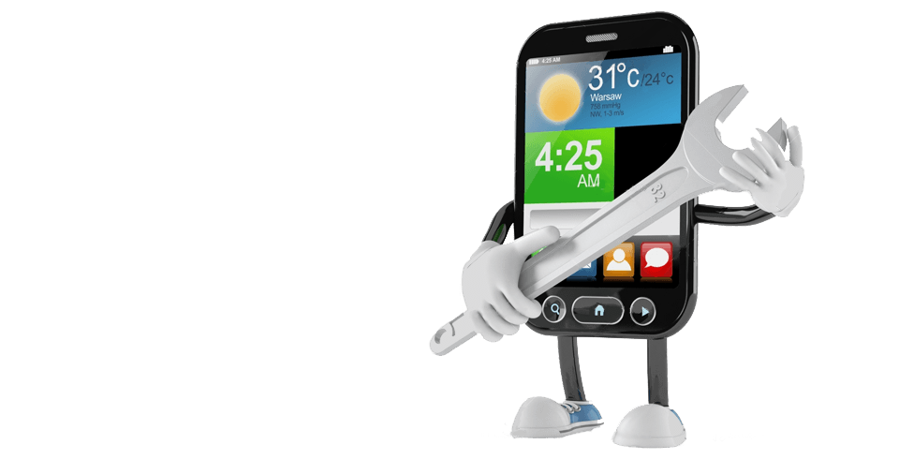


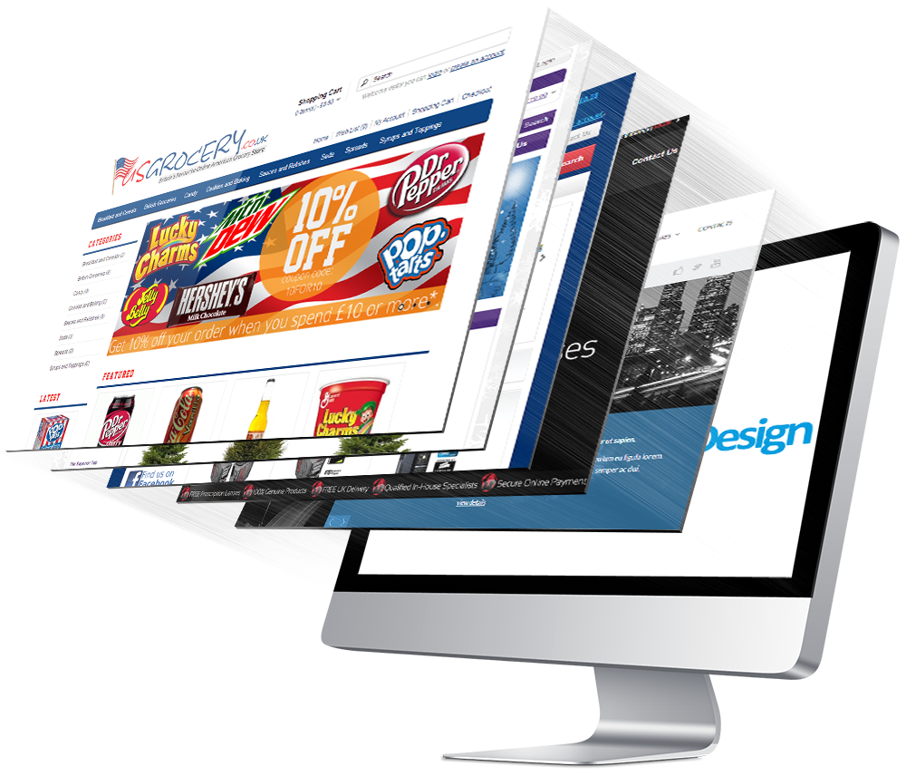
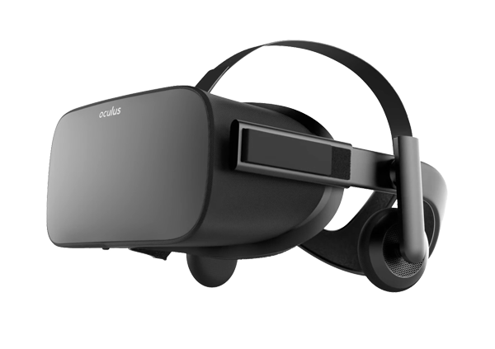


Світ IT
(Що це, що він дає людям?)

Slide 4
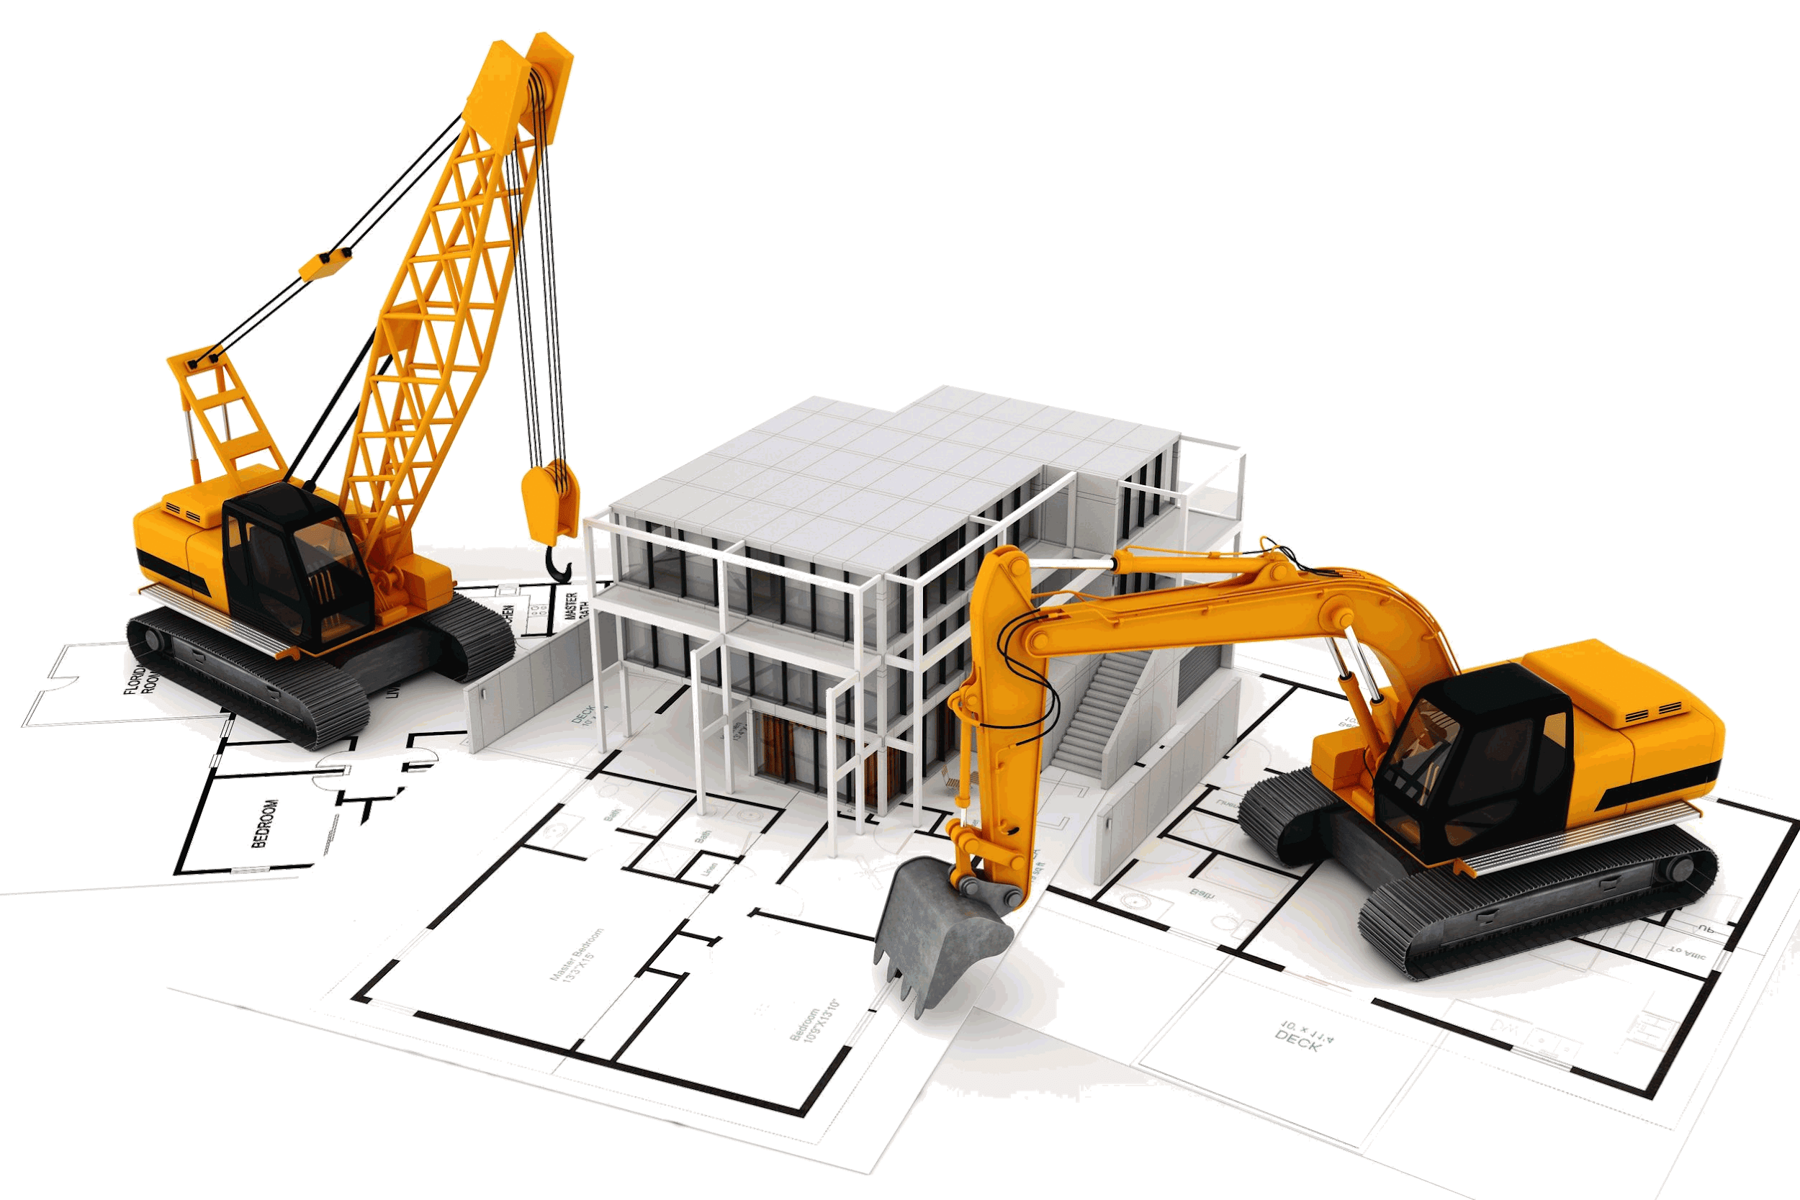



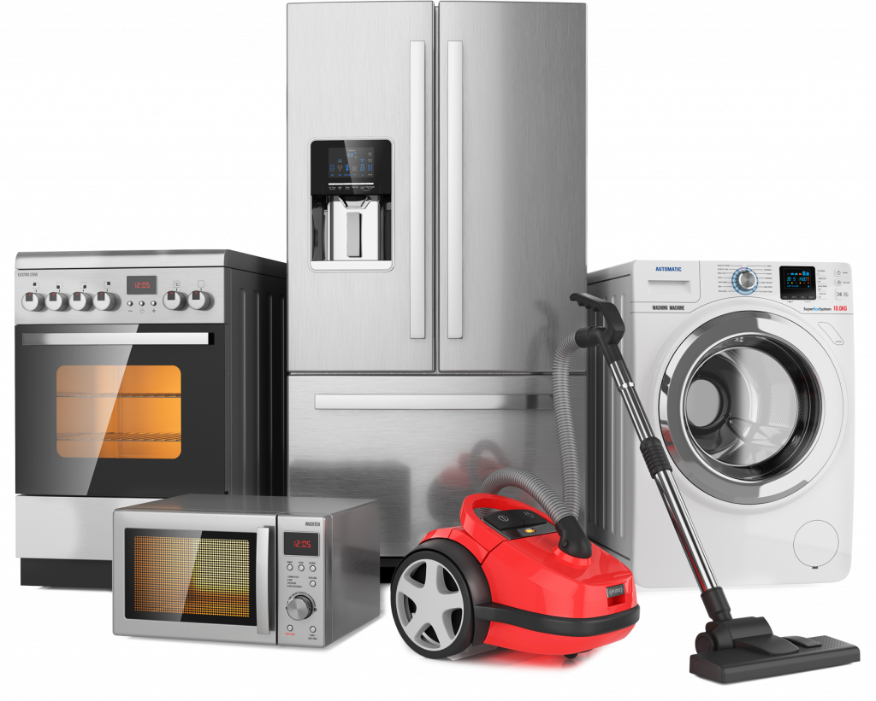

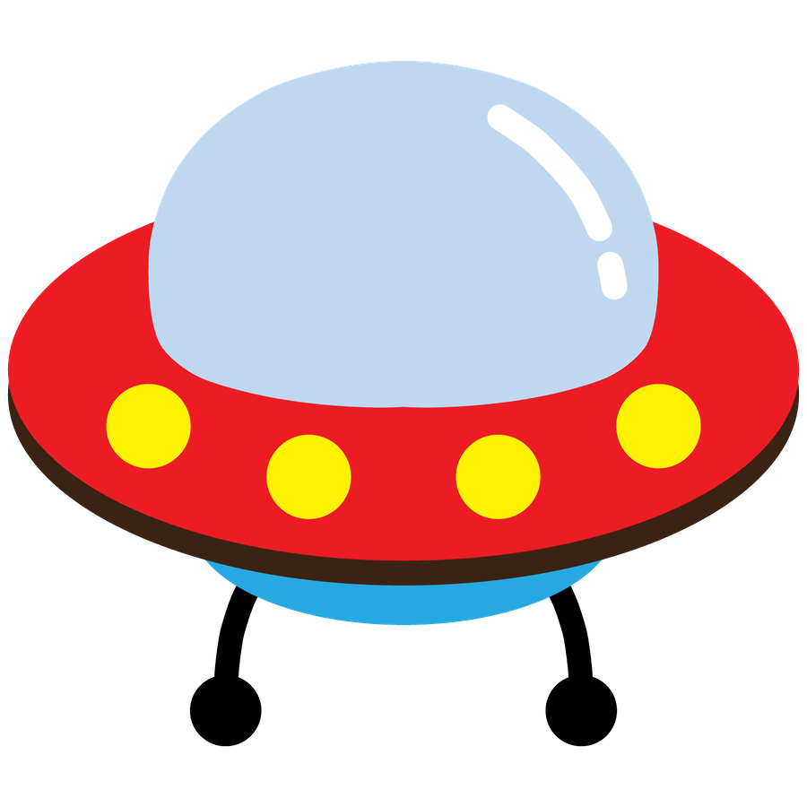


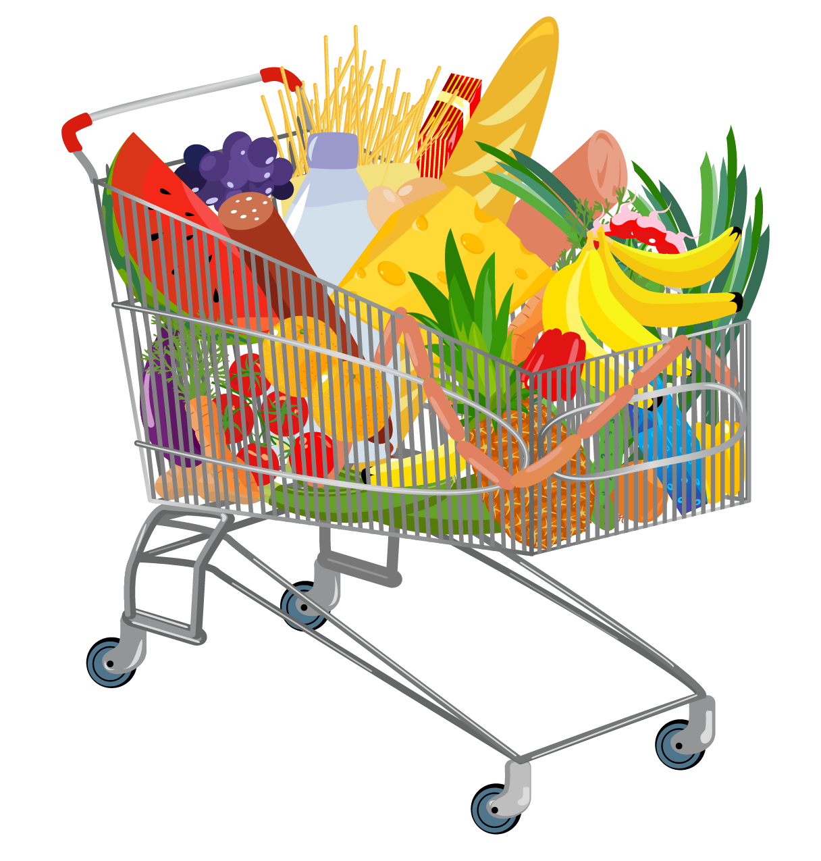
Світ IT
(Що це, що він дає людям?)

Slide 5
ІТ
(професії)

Slide 6
Human Resources
(людські ресурси)
Розробка
Підтримка
IT професії
Маркетинг - просування і реклама
Тестування (QA)
Менеджмент - управління
Дизайн

Slide 7
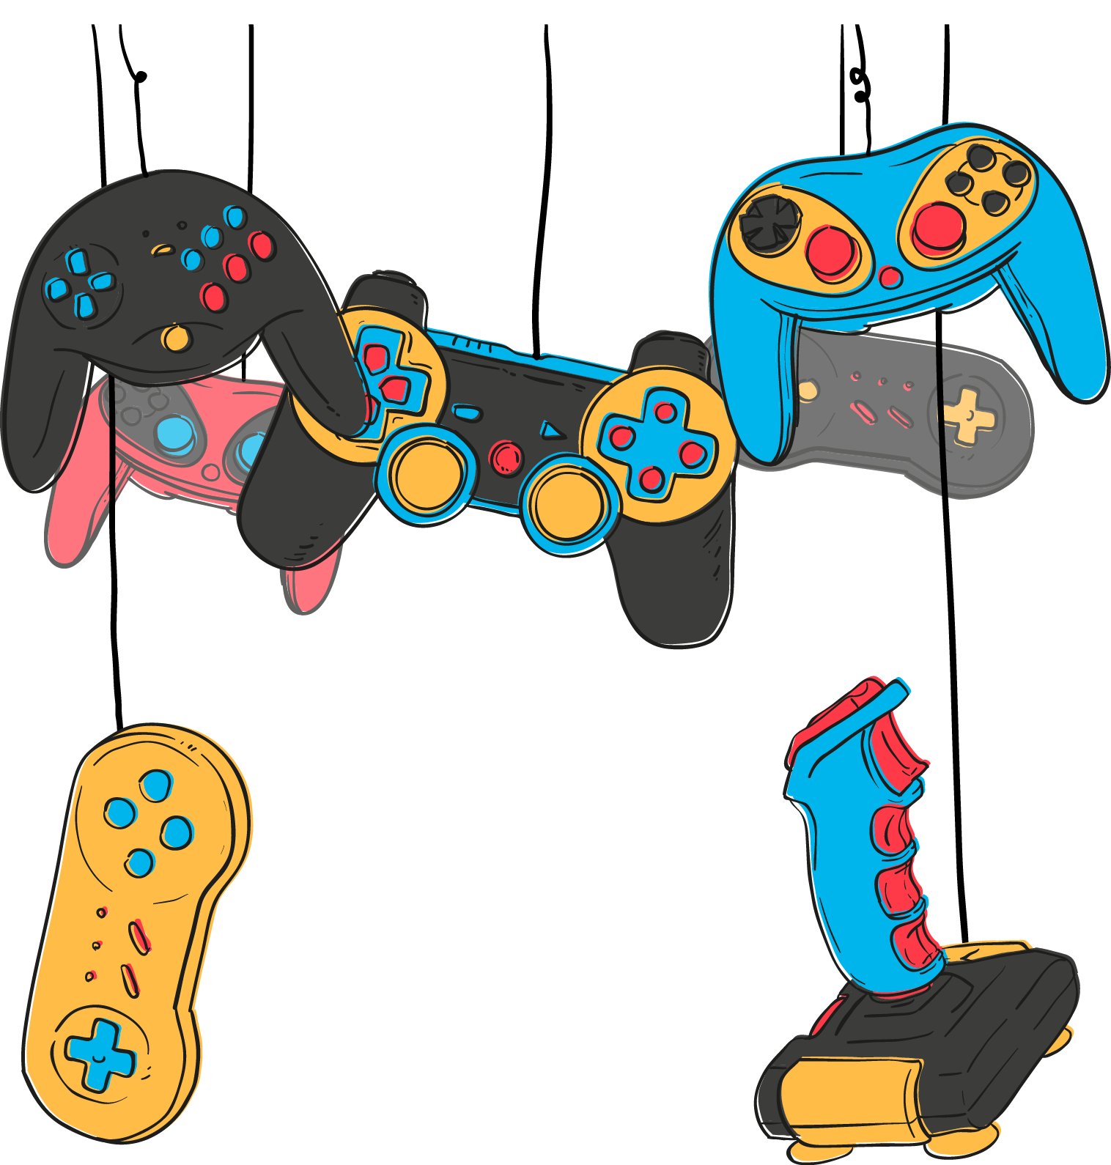
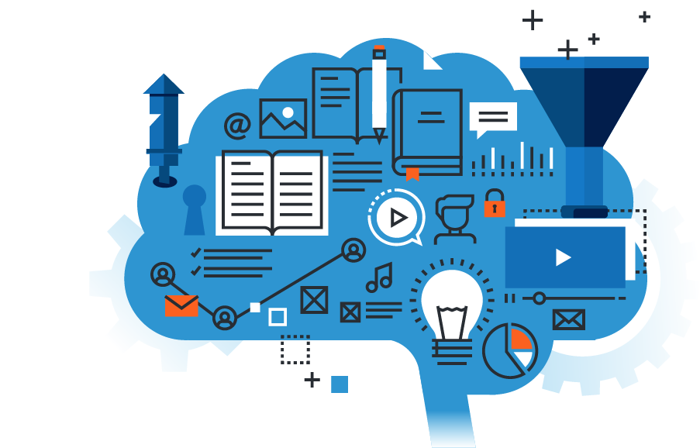
Напрямок Розробка -
#
+

Slide 8

#
Напрямок Розробка -
+
Розробник ігор
Web-розробник
Розробник мобільних додатків
Розробник віртуальної реальності
AI розробник (штучний інтелект)

Slide 9
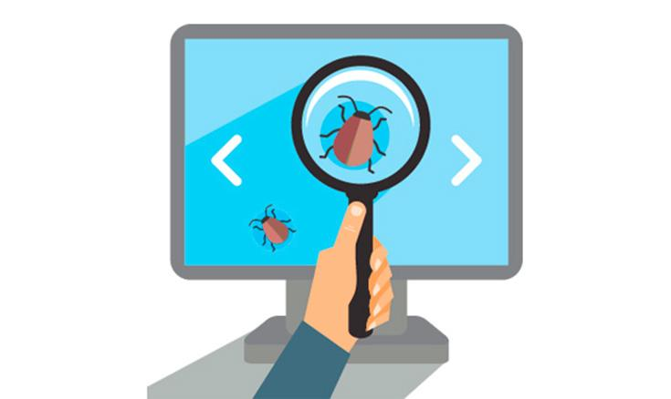
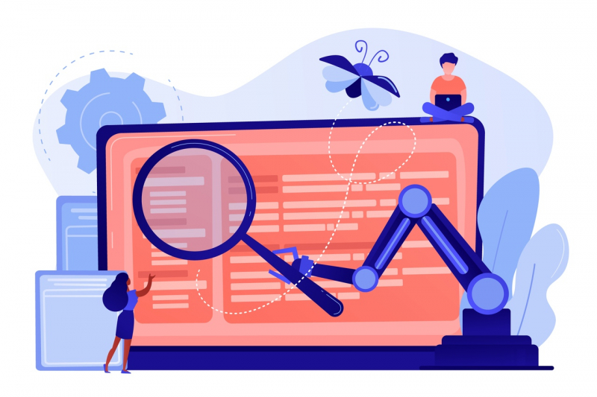
Тестування
Тестувальник (QA) - забезпечення якості
quality assurance
Мануальне тестування
Автоматизація тестування
+

Slide 10

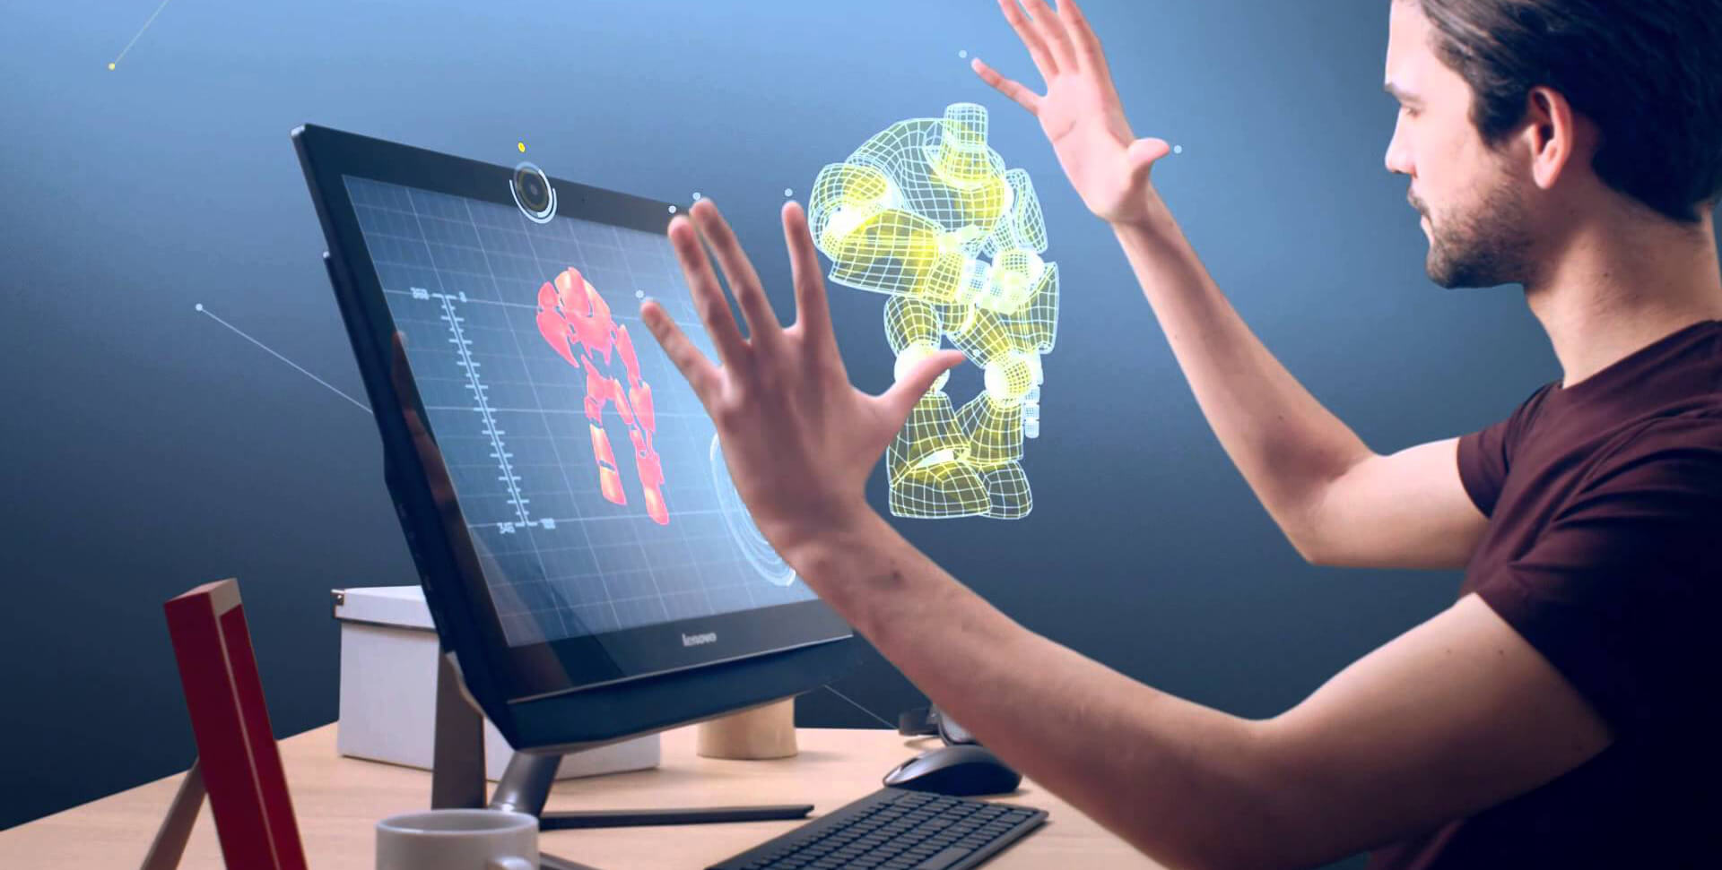
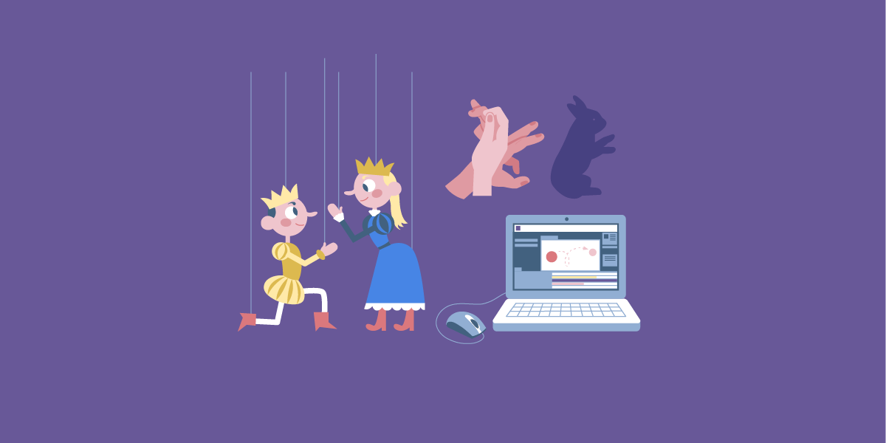
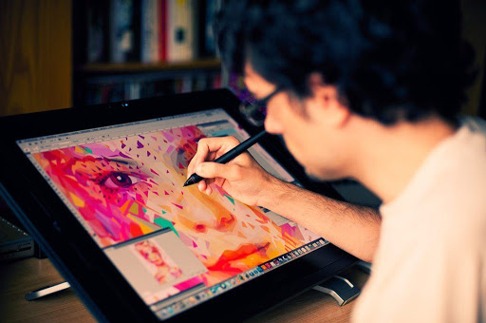
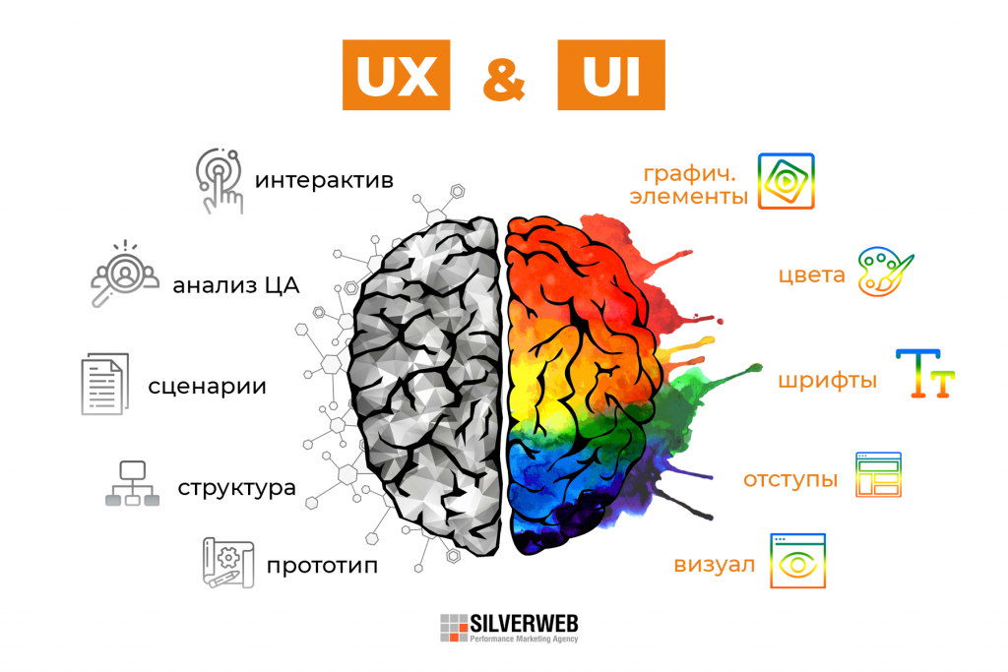
Напрямок
дизайн -
#
+

Slide 11

#
Напрямок дизайн - професії
+
UX - дизайнер
UI - дизайнер
Visual дизайнер
3D дизайнер

Slide 12


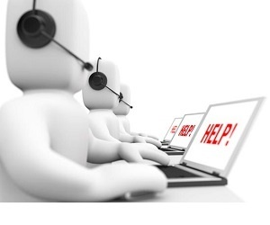
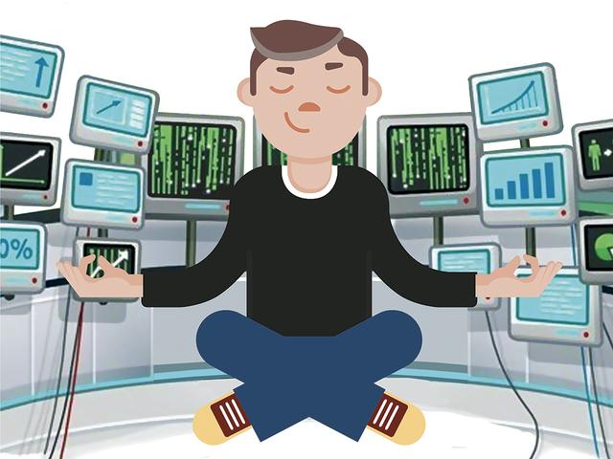
#
Напрямок Support - підтримка
+

Slide 13




Напрямок Маркетинг -
#
+

Slide 14


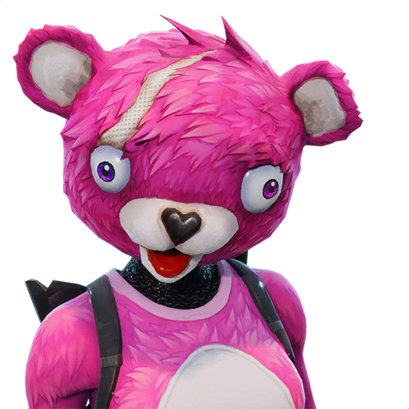
Напрямок Менеджмент
+

Slide 15




Напрямок
HR -
професії
Пошук
Відбір
+
Адаптація
Розвиток

Slide 16


ДОМАШНЄ
ЗАВДАННЯ
Що потрібно зробити:
Вибери 3 додатки / програми, якими ти часто користуєшся, розкажи в чому їх користь. Може тобі ти хотілося придумати свій додаток? У чому була б його користь?
Яка з професій, які ми обговорювали тобі найближча і чому.

